Slide 1

智慧資產配置兩種演算法選股之組合比較

Slide 2
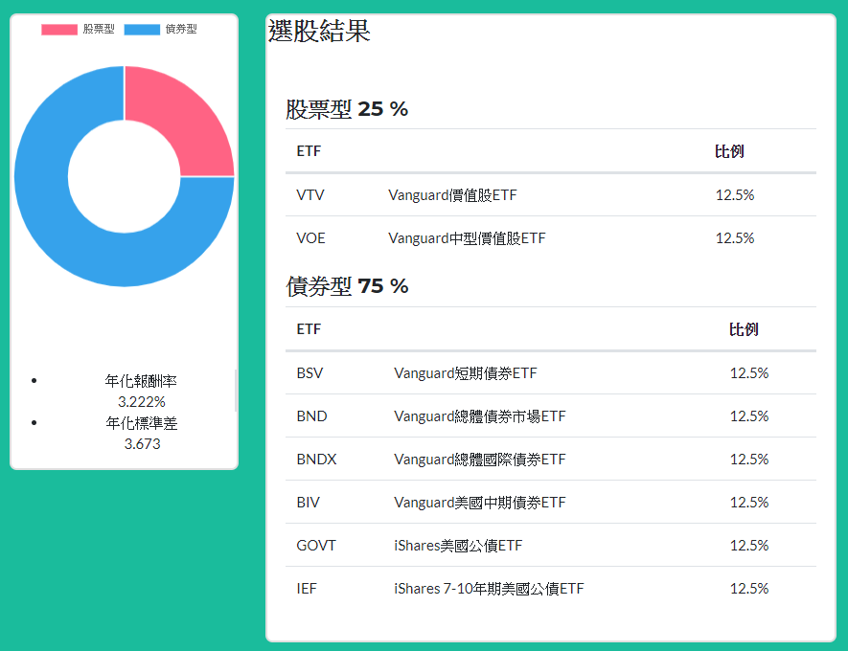
第一種演算法要求報酬率 : 0.031

Slide 3
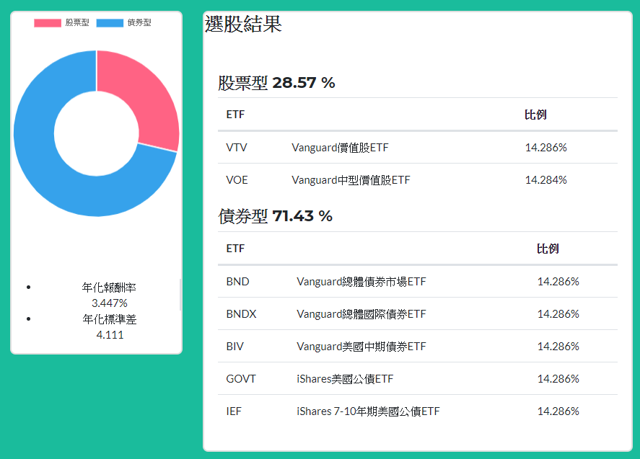
第一種演算法要求報酬率 : 0.034

Slide 4
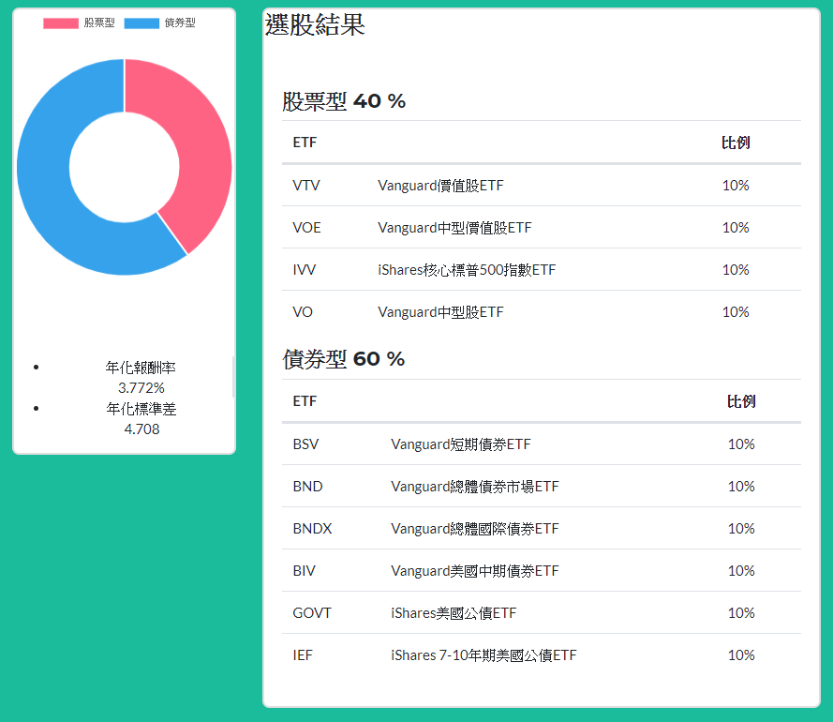
第一種演算法要求報酬率 : 0.037

Slide 5
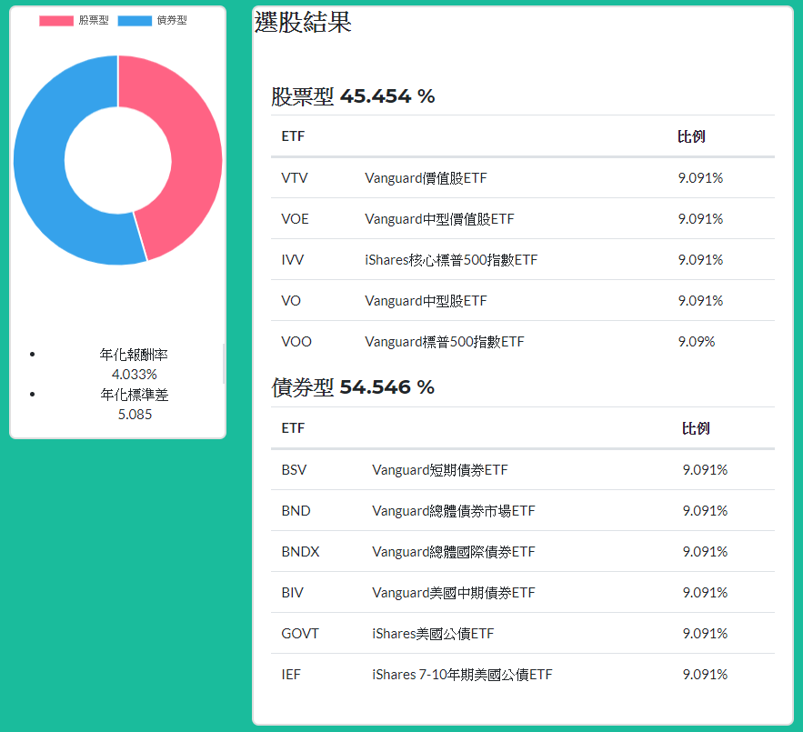
第一種演算法要求報酬率 : 0.04

Slide 6
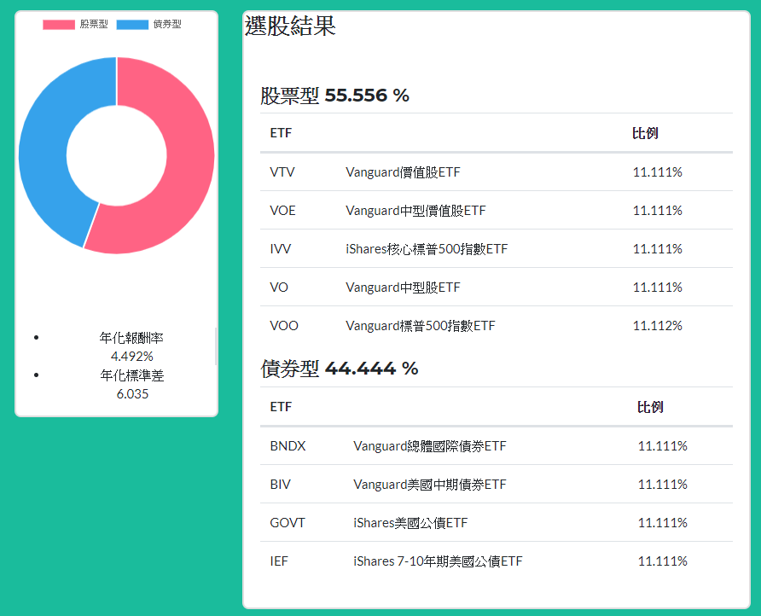
第一種演算法要求報酬率 : 0.043

Slide 7
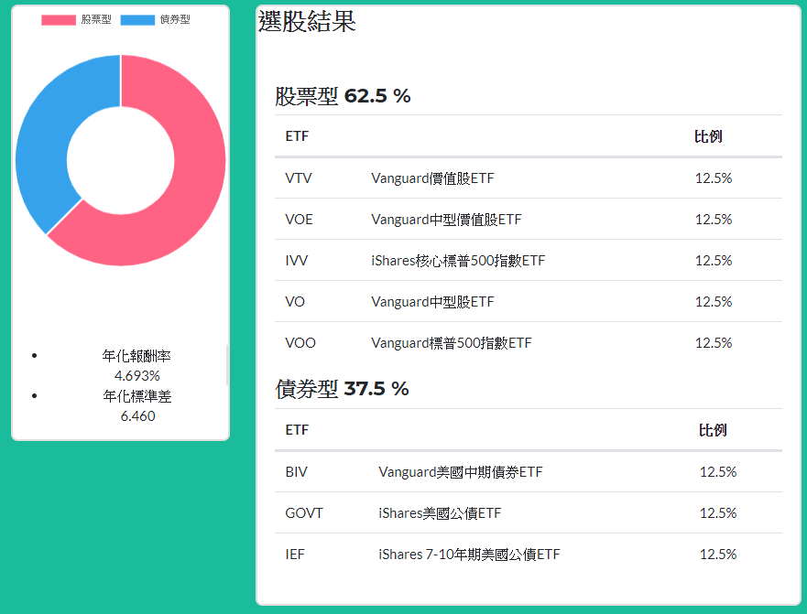
第一種演算法要求報酬率 : 0.046

Slide 8
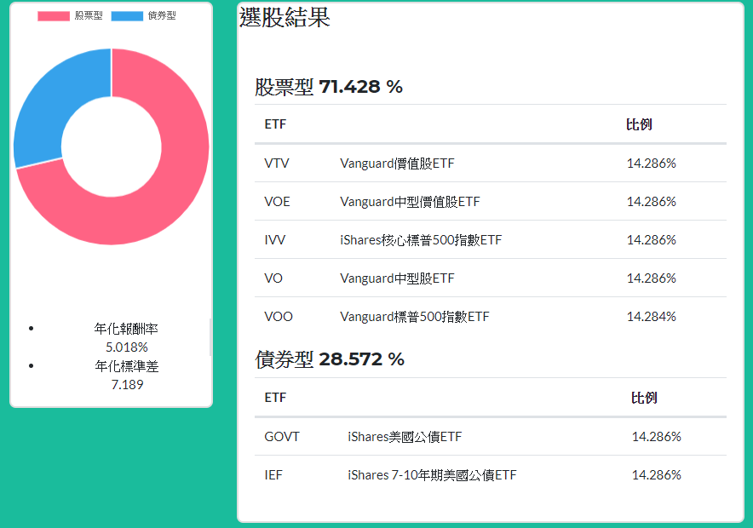
第一種演算法要求報酬率 : 0.049

Slide 9
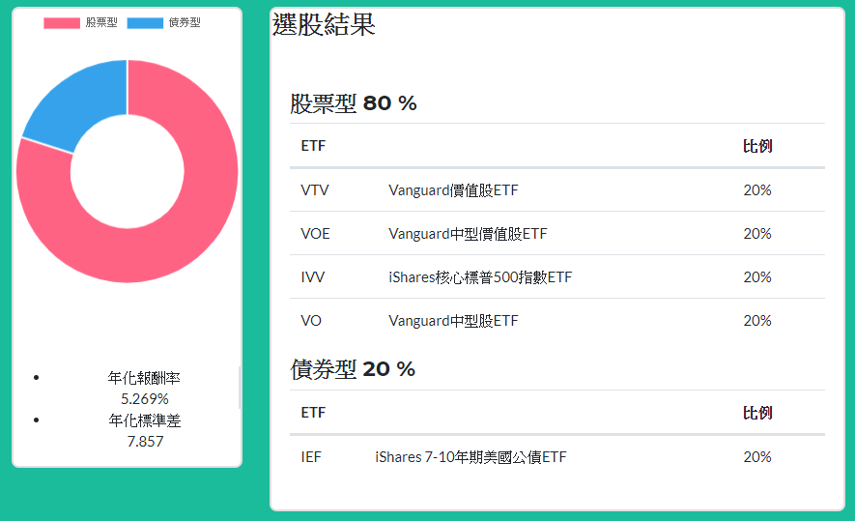
第一種演算法要求報酬率 : 0.052

Slide 10
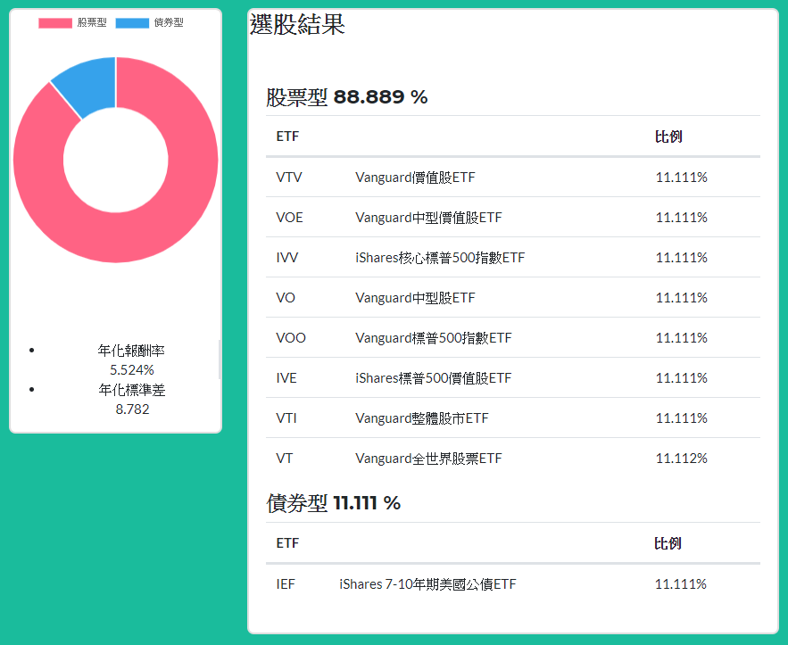
第一種演算法要求報酬率 : 0.055

Slide 11
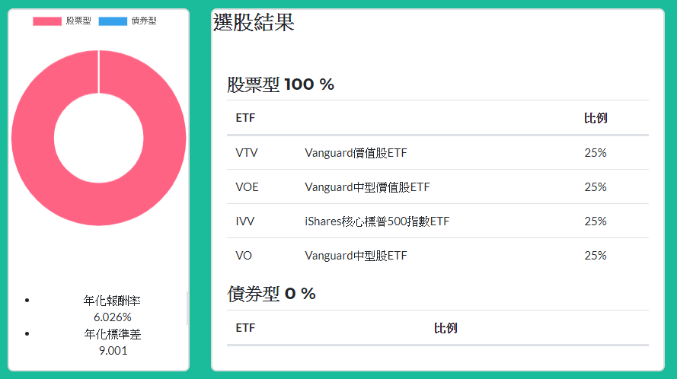
第一種演算法要求報酬率 : 0.058

Slide 12
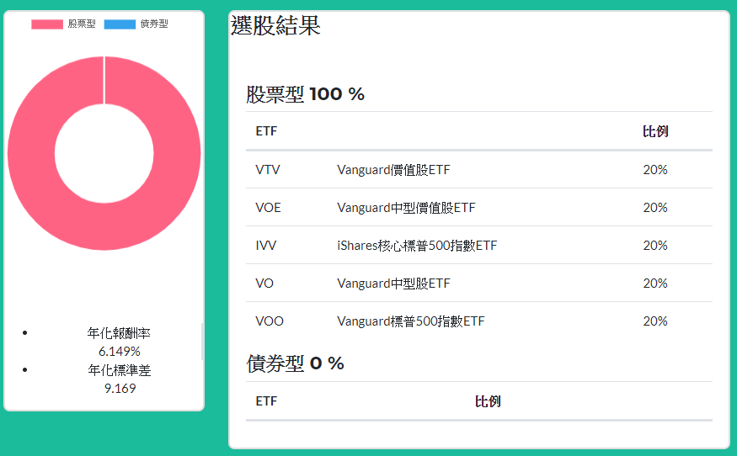
第一種演算法要求報酬率 : 0.061

Slide 13
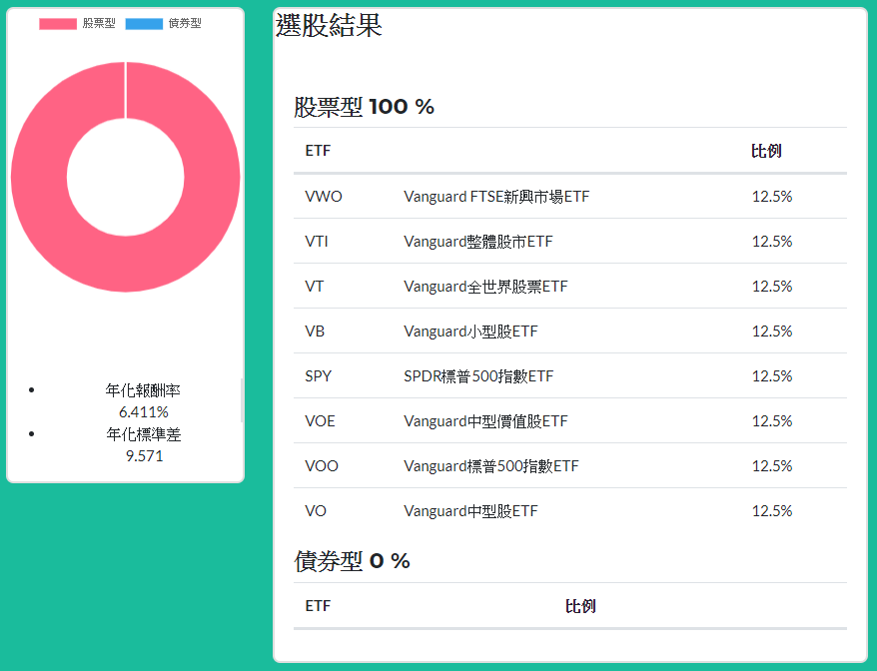
第一種演算法要求報酬率 : 0.064

Slide 14
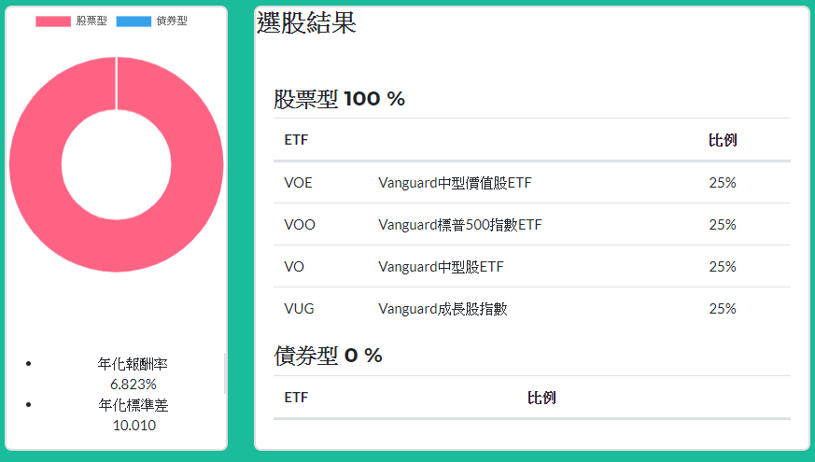
第一種演算法要求報酬率 : 0.067

Slide 15
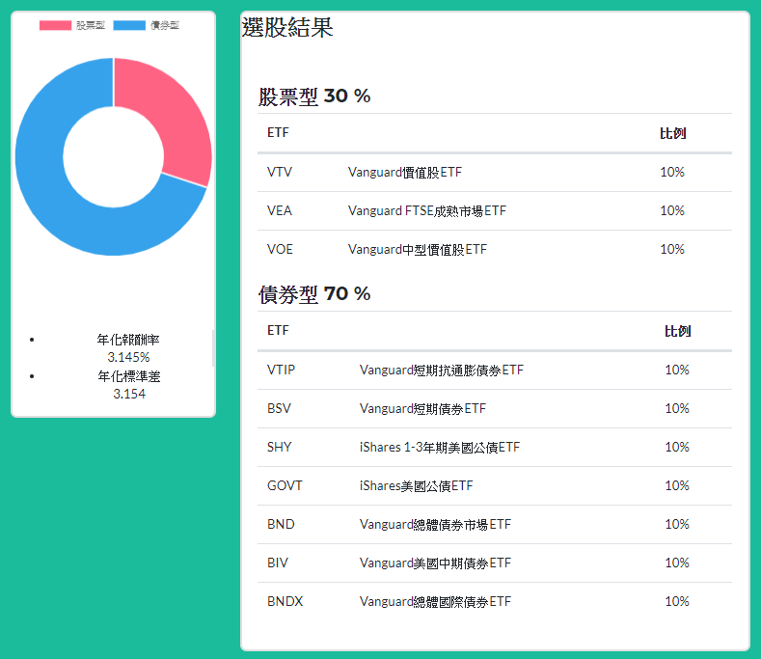
第二種演算法要求報酬率 : 0.031

Slide 16
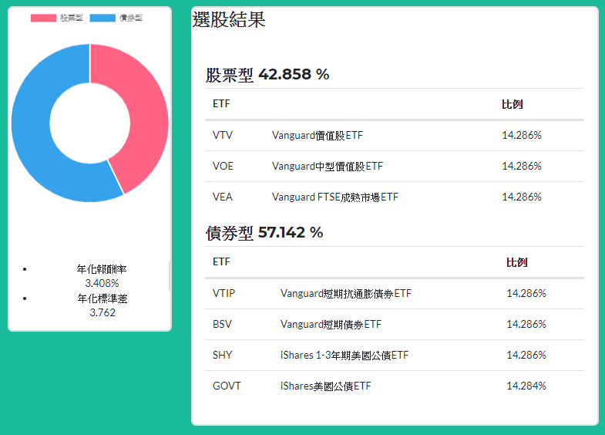
第二種演算法要求報酬率 : 0.034

Slide 17
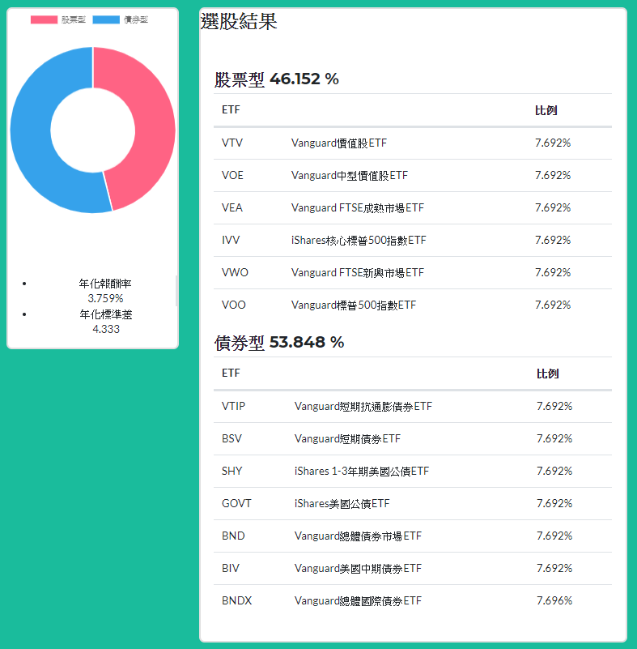
第二種演算法要求報酬率 : 0.037

Slide 18
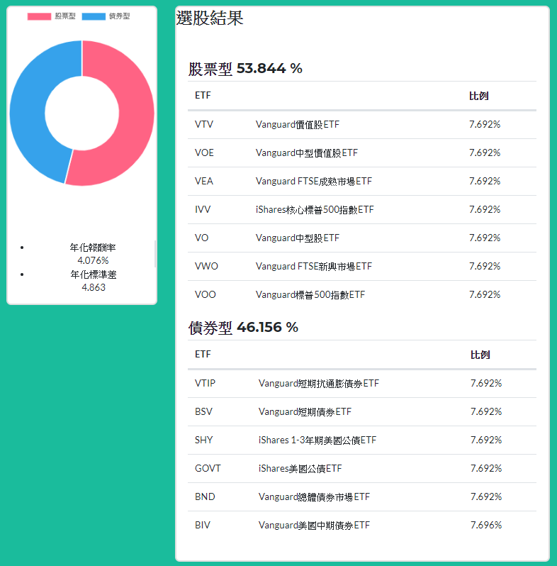
第二種演算法要求報酬率 : 0.04

Slide 19
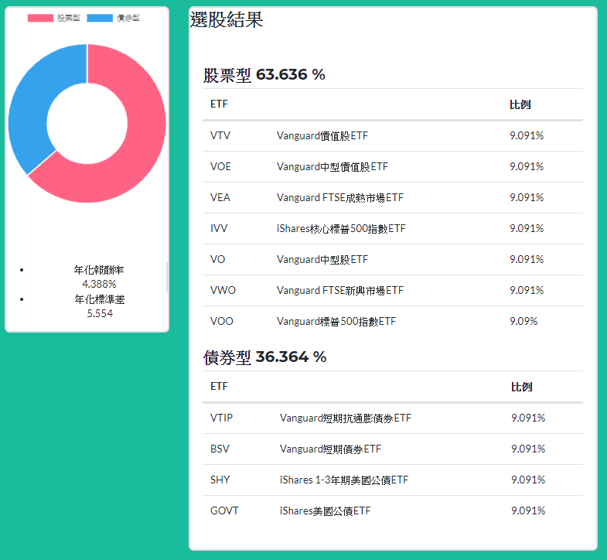
第二種演算法要求報酬率 : 0.043

Slide 20
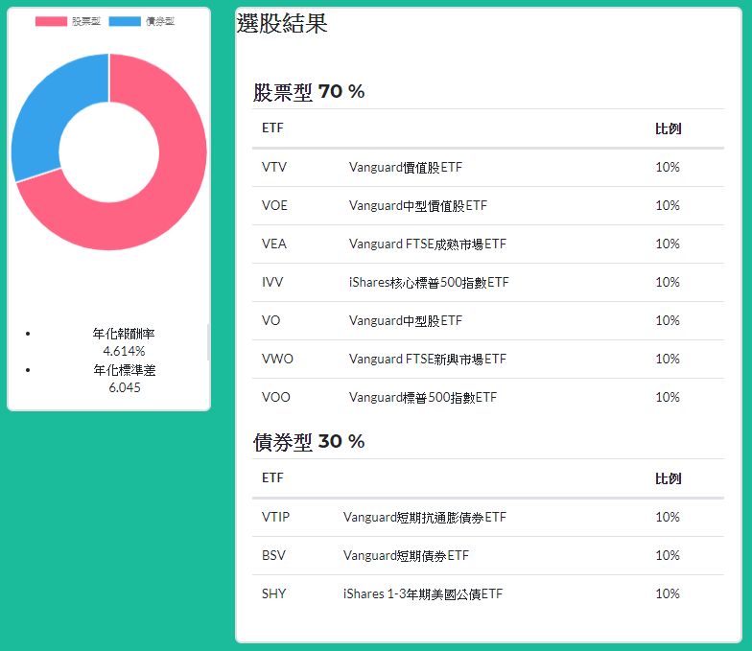
第二種演算法要求報酬率 : 0.046

Slide 21
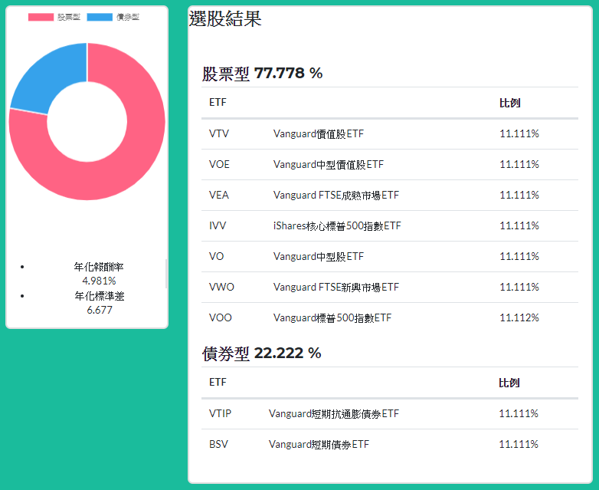
第二種演算法要求報酬率 : 0.049

Slide 22
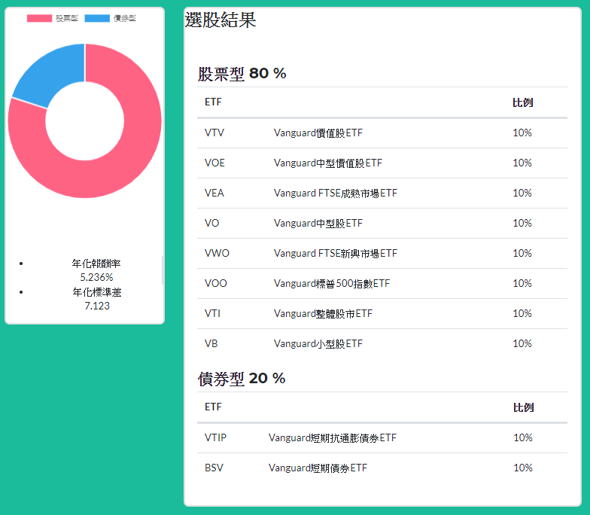
第二種演算法要求報酬率 : 0.052

Slide 23
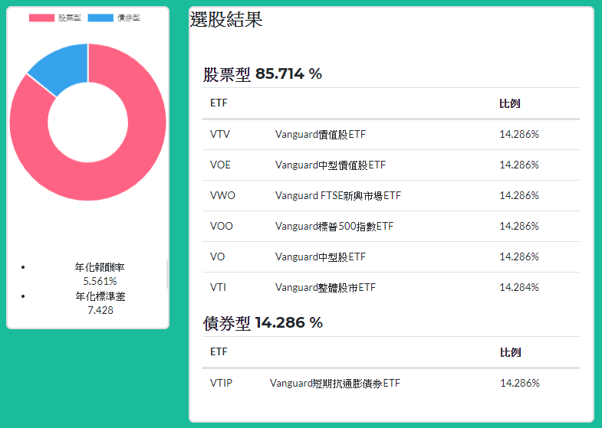
第二種演算法要求報酬率 : 0.055

Slide 24
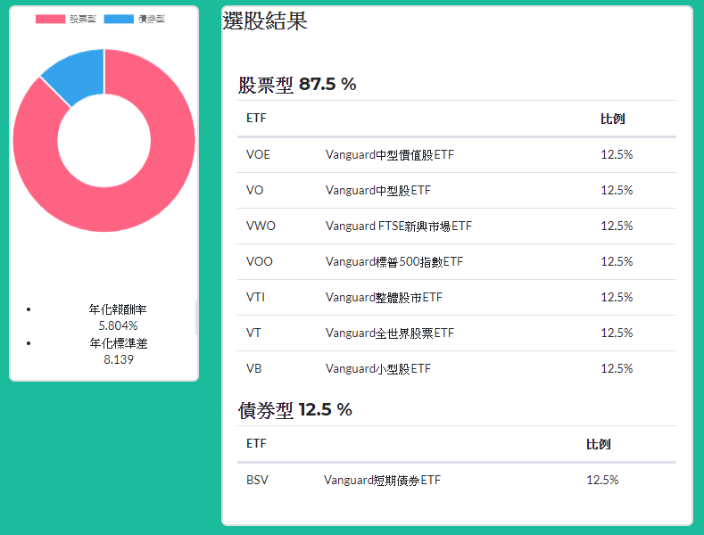
第二種演算法要求報酬率 : 0.058

Slide 25
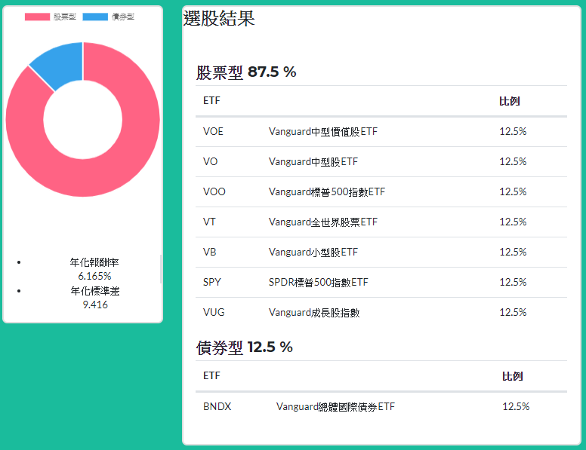
第二種演算法要求報酬率 : 0.061

Slide 26
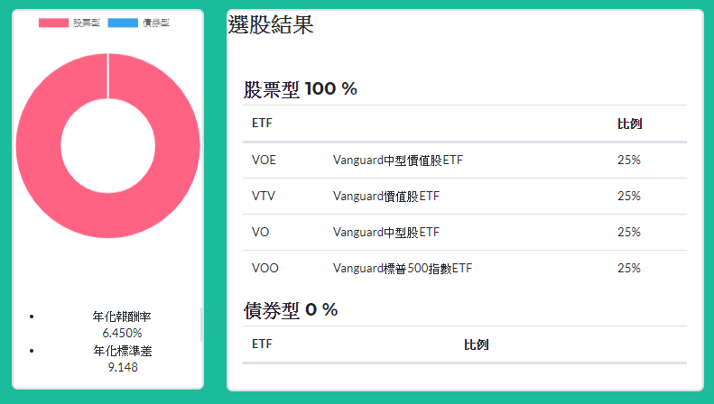
第二種演算法要求報酬率 : 0.064

Slide 27
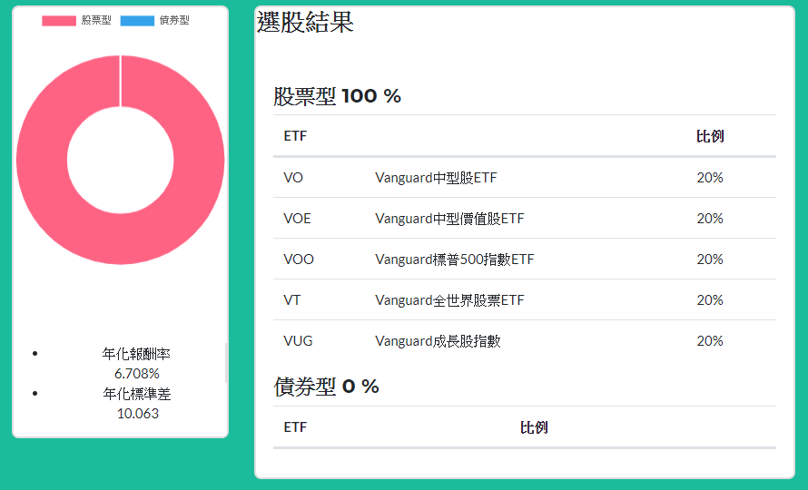
第二種演算法要求報酬率 : 0.067

